Slide 1

Recuperación de Datos Agrupar y Resumir Datos
Elaborado por Ing. Daniel Bojorge

Slide 2
Introducción
Presentación de los primeros n valores
Uso de funciones de agregado
Fundamentos de GROUP BY
Generación de valores de agregado dentro de los conjuntos de resultados
Uso de las cláusulas COMPUTE y COMPUTE BY

Slide 3
Presentación de los primeros n valores
Presenta sólo las n primeras filas de un conjunto de resultados
Especifica el intervalo de valores con la cláusula ORDER BY
Devuelve las filas iguales si se utiliza WITH TIES
Ejemplo 1
USE northwind
SELECT TOP 5 orderid, productid, quantity
FROM [order details]
ORDER BY quantity DESC GO
Ejemplo 2
USE northwind
SELECT TOP 5 WITH TIES orderid, productid, quantity
FROM [order details]
ORDER BY quantity DESC GO

Slide 4
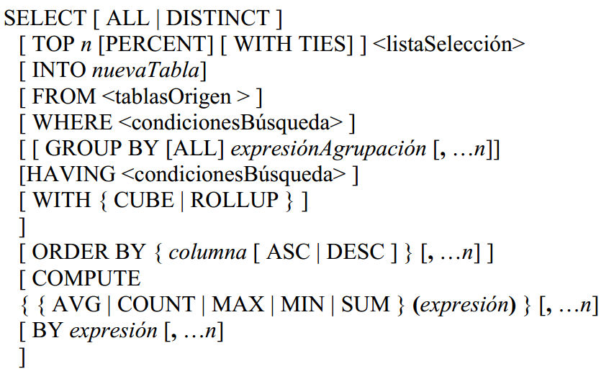
Uso de funciones de agregado
Función de agregado
Descripción
AVG
Promedio de valores en una expresión numérica
COUNT
Número de valores en una expresión
COUNT (*)
Número de filas seleccionadas
MAX
Valor más alto en la expresión
MIN
Valor más bajo en la expresión
SUM
Valores totales en una expresión numérica
STDEV
Desviación estadística de todos los valores
STDEVP
Desviación estadística para la población
VAR
Varianza estadística de todos los valores
VARP
Varianza estadística de todos los valores para la población

Slide 5
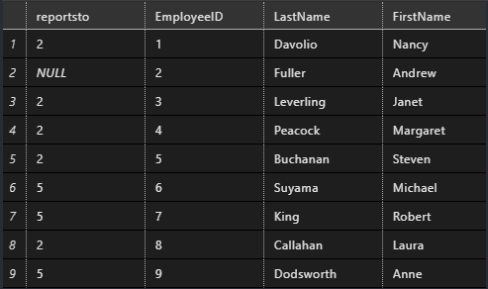


Uso de funciones de agregado con valores nulos
La mayoría de las funciones de agregado pasan por alto los valores nulos
La función COUNT(*) cuentas las filas con valores nulos
Ejemplo 1
USE northwind
SELECT COUNT (*)
FROM employees GO
Ejemplo 2
USE northwind
SELECT COUNT(reportsto)
FROM employees
GO

Slide 6
Fundamentos de GROUP BY
Uso de la cláusula GROUP BY
Uso de la cláusula GROUP BY con la cláusula HAVING

Slide 7
Fundamentos de GROUP BY
SQL Server produce una columna de valores por cada grupo definido.
SQL Server sólo devuelve filas por cada grupo especificado; no devuelve información de detalle.
Todas las columnas que se especifican en la cláusula GROUP BY tienen que estar incluidas en la lista de selección.
Si incluye una cláusula WHERE, SQL Server sólo agrupa las filas que cumplen las condiciones de la cláusula WHERE.
En la lista de columnas de la cláusula GROUP BY puede haber hasta 8.060 bytes.
No utilice la cláusula GROUP BY en columnas que contengan varios valores nulos, porque los valores nulos se procesan como otro grupo.
Utilice la palabra clave ALL con la cláusula GROUP BY para presentar todas las filas que tengan valores nulos en las columnas de agregado, independientemente de si las filas cumplen la condición de la cláusula WHERE.

Slide 8
Uso de la cláusula GROUP BY
USE northwind
SELECT productid, orderid ,quantity
FROM orderhist GO
USE northwind
SELECT productid
,SUM(quantity) AS total_quantity
FROM orderhist
GROUP BY productid GO
productid
orderid
quantity
productid
total_quantity
1
1
5
1
15
1
1
10
Sólo se agrupan las filas que cumplan la cláusula WHERE
2
35
2
1
10
3
45
2
2
25
productid
total_quantity
3
1
15
2
35
3
2
30
USE northwind
SELECT productid
,SUM(quantity) AS total_quantity
FROM orderhist
WHERE productid = 2
GROUP BY productid GO

Slide 9
Uso de la cláusula GROUP BY con la cláusula HAVING
Utilice la cláusula HAVING en columnas o expresiones para establecer condiciones en los grupos incluidos en un conjunto de resultados. La cláusula HAVING establece condiciones en la cláusula GROUP BY de una forma muy similar a como interactúa la cláusula WHERE con la instrucción SELECT
Utilice la cláusula HAVING sólo con la cláusula GROUP BY para restringir los agrupamientos. El uso de la cláusula HAVING sin la cláusula GROUP BY no tiene sentido
En una cláusula HAVING puede haber hasta 128 condiciones. Cuando utilice varias condiciones, tiene que combinarlas con operadores lógicos (AND, OR o NOT).
Puede hacer referencia a cualquiera de las columnas que aparezcan en la lista de selección.
No utilice la palabra clave ALL con la cláusula HAVING, porque la cláusula HAVING pasa por alto la palabra clave ALL y sólo devuelve los grupos que cumplen la cláusula HAVING

Slide 10
Uso de la cláusula GROUP BY con la cláusula HAVING
USE northwind
SELECT productid, orderid
,quantity
FROM orderhist GO
USE northwind
SELECT productid, SUM(quantity)
AS total_quantity
FROM orderhist
GROUP BY productid
HAVING SUM(quantity)>=30 GO
productid
orderid
quantity
1
1
5
1
1
10
productid
total_quantity
2
1
10
2
35
2
2
25
3
45
3
1
15
3
2
30

Slide 11
Generación de valores de agregado dentro de los conjuntos de resultados
Uso de la cláusula GROUP BY con el operador ROLLUP
Uso de la cláusula GROUP BY con el operador CUBE
Uso de la función GROUPING

Slide 12
ROLLUP
Utilice la cláusula GROUP BY con el operador ROLLUP para resumir valores de grupos. La cláusula GROUP BY y el operador ROLLUP proporcionan datos en un formato relacional estándar
SQL Server procesa los datos de derecha a izquierda en la lista de columnas especificadas en la cláusula GROUP BY. Después, SQL Server aplica la función de agregado a cada grupo.
SQL Server agrega al conjunto de resultados una fila que presenta los cálculos acumulados, como un total o un promedio acumulado. Dichos cálculos acumulados se indican en el conjunto de resultados con un valor NULL.
Cuando utiliza el operador ROLLUP puede tener hasta 10 expresiones de agrupación.
Con el operador ROLLUP no se puede utilizar la palabra clave ALL.
Cuando utilice el operador ROLLUP, asegúrese de que las columnas que siguen a la cláusula GROUP BY tienen una relación significativa en su entorno de trabajo

Slide 13
Uso de la cláusula GROUP BY con el operador ROLLUP
USE northwind
SELECT productid, orderid, SUM(quantity) AS total_quantity
FROM orderhist
GROUP BY productid, orderid
WITH ROLLUP
ORDER BY productid, orderid GO
productid
orderid
total_quantity
Descripción
NULL
NULL
95
Total general
1
NULL
15
Resume sólo las filas para productid 1
1
1
5
Detalla el valor para productid 1, orderid 1
1
2
10
Detalla el valor para productid 1, orderid 2
2
NULL
35
Resume sólo las filas para productid 2
2
1
10
2
2
25
Detalla el valor para productid 2, orderid 1
3
NULL
45
Resume sólo las filas para productid 3
3
1
15
Detalla el valor para productid 3, orderid 1
3
2
30
Detalla el valor para productid 3, orderid 2

Slide 14
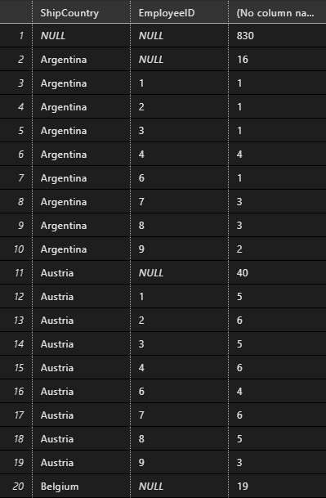
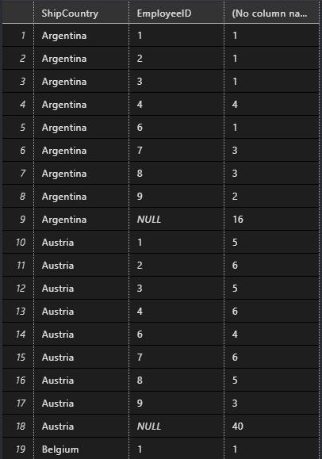
Uso de la cláusula GROUP BY con el operador ROLLUP
USE northwind
SELECT ShipCountry,EmployeeID,COUNT(OrderID)
FROM Orders
GROUP BY ShipCountry,EmployeeID
WITH ROLLUP GO
USE northwind
SELECT ShipCountry,EmployeeID,COUNT(OrderID)
FROM Orders
GROUP BY ShipCountry,EmployeeID
WITH ROLLUP
ORDER BY ShipCountry,EmployeeID

Slide 15
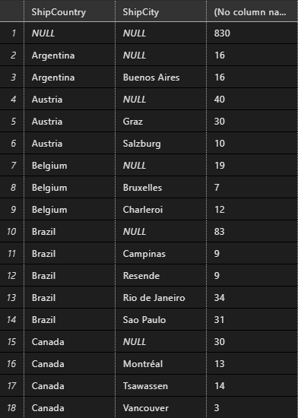
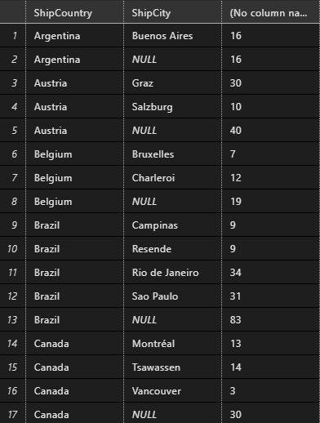
Uso de la cláusula GROUP BY con el operador ROLLUP
USE northwind
SELECT ShipCountry,ShipCity,COUNT(OrderID)
FROM Orders
GROUP BY ShipCountry,ShipCity
WITH ROLLUP GO
SELECT ShipCountry,ShipCity,COUNT(OrderID)
FROM Orders
GROUP BY ShipCountry,ShipCity
WITH ROLLUP
ORDER BY ShipCountry,ShipCity

Slide 16
GROUP BY con CUBE
Utilice la cláusula GROUP BY con el operador CUBE para crear y resumir todas las combinaciones posibles de los grupos en función de la cláusula GROUP BY. Utilice la cláusula GROUP BY con el operador ROLLUP para proporcionar datos en un formato relacional estándar.
Si tiene n columnas o expresiones en la cláusula GROUP BY, SQL Server devuelve las 2^{n-1} combinaciones posibles en el conjunto de resultados
Los valores NULL del conjunto de resultados indican que dichas filas concretas son el resultado del operador CUBE.
Cuando utilice el operador CUBE, puede incluir hasta 10 expresiones de agrupamiento.
Con el operador CUBE no se puede utilizar la palabra clave ALL.
Cuando utilice el operador CUBE, asegúrese de que las columnas que siguen a la cláusula GROUP BY tienen una relación significativa en su entorno de trabajo.

Slide 17
Uso de la cláusula GROUP BY con el operador CUBE
USE northwind
SELECT productid, orderid, SUM(quantity) AS total_quantity
FROM orderhist
GROUP BY productid, orderid
WITH CUBE
ORDER BY productid, orderid GO
productid
orderid
total_quantity
Descripción
NULL
NULL
95
Total general
El operador CUBE
produce dos
resúmenes más
de valores que el
operador ROLLUP
Resume todas las filas para orderid 1
NULL
1
30
NULL
2
65
Resume todas las filas para orderid 2
1
NULL
15
Resume sólo las filas para productid 1
1
1
5
Detalla el valor para productid 1, orderid 1
1
2
10
Detalla el valor para productid 1, orderid 2
2
NULL
35
Resume sólo las filas para productid 2
2
1
10
Detalla el valor para productid 2, orderid 1
2
2
25
Detalla el valor para productid 2, orderid 2
3
NULL
45
Resume sólo las filas para productid 3
3
1
15
Detalla el valor para productid 3, orderid 1
3
2
30
Detalla el valor para productid 3, orderid 2

Slide 18
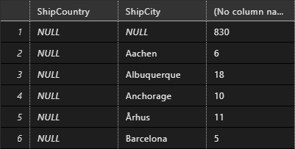
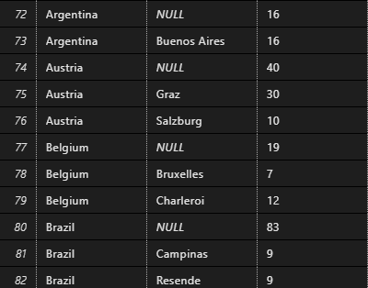
Uso de la cláusula GROUP BY con el operador CUBE
SELECT ShipCountry,ShipCity,COUNT(OrderID)
FROM Orders
GROUP BY ShipCountry,ShipCity
WITH CUBE
ORDER BY ShipCountry,ShipCity

Slide 19
Uso de la función GROUPING
Utilice la función GROUPING con los operadores ROLLUP o CUBE para distinguir los valores de detalle y de resumen en un conjunto de resultados. El uso de la función GROUPING ayuda a determinar si los valores NULL que aparecen en un conjunto de resultados son realmente valores nulos de las tablas base o si la fila que los contiene ha sido generada por los operadores ROLLUP o CUBE.
SQL Server produce nuevas columnas en el conjunto de resultados para cada columna especificada en la función GROUPING.
SQL Server devuelve el valor 1 para representar los valores de resumen de ROLLUP o CUBE del conjunto de resultados.
SQL Server devuelve el valor 0 para representar los valores de detalle del conjunto de resultados.
Sólo se puede especificar la función GROUPING en las columnas que aparezcan en la cláusula GROUP BY.
Utilice la función GROUPING para facilitar las referencias a los conjuntos de resultados desde los programas.

Slide 20
Uso de la función GROUPING
USE northwind
SELECT productid, GROUPING (productid)
,orderid, GROUPING (orderid)
,SUM(quantity) AS total_quantity
FROM orderhist
GROUP BY productid, orderid
WITH CUBE
ORDER BY productid, orderid GO
productid
orderid
total_quantity
NULL
1
NULL
1
95
NULL
1
1
0
30
1 representa los valores de resumen
en la columna precedente
0 representa los valores de detalle en
la columna precedente
NULL
1
2
0
65
1
0
NULL
1
15
1
0
1
0
5
1
0
2
0
10
2
0
NULL
1
35
2
0
1
0
10
2
0
2
0
25
3
0
NULL
1
45
3
0
1
0
15
3
0
2
0
30

Slide 21
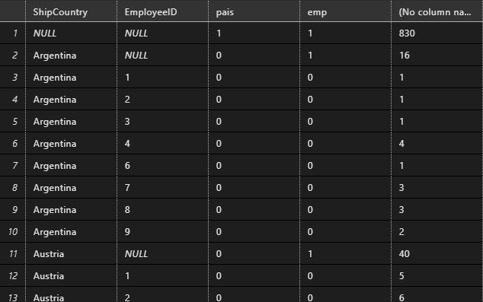
Uso de la función GROUPING
SELECT ShipCountry,EmployeeID,
GROUPING(ShipCountry) as pais,
GROUPING(EmployeeID) as emp,COUNT(OrderID)
FROM Orders
GROUP BY ShipCountry,EmployeeID
WITH ROLLUP
ORDER BY ShipCountry,EmployeeID

Slide 22

Uso de la función GROUPING
SELECT ShipCountry,EmployeeID,
GROUPING(ShipCountry) as pais,
GROUPING(EmployeeID) as emp,
COUNT(OrderID)
FROM Orders
GROUP BY ShipCountry,EmployeeID
WITH ROLLUP
HAVING ShipCountry IS NULL OR EmployeeID IS NULL
ORDER BY ShipCountry,EmployeeID

Slide 23
Uso de las cláusulas COMPUTE y COMPUTE BY
Las cláusulas COMPUTE y COMPUTE BY generan filas de resumen adicionales en un formato no relacional que no se adaptan al estándar ANSI. Aunque presentan datos útiles, su salida no está adaptada para generar conjuntos de resultados que se vayan a utilizar en otras aplicaciones.
En las cláusulas COMPUTE o COMPUTE BY no se pueden incluir tipos de datos text, ntext o image.
No se puede ajustar el formato del conjunto de resultados. Por ejemplo, si utiliza la función de agregado SUM, SQL Server presenta la palabra sum en el conjunto de resultados. No se puede cambiar para que presente resumen.

Slide 24
Uso de las cláusulas COMPUTE y COMPUTE BY
COMPUTE
COMPUTE BY
USE northwind
SELECT productid, orderid
,quantity
FROM orderhist
ORDER BY productid, orderid
COMPUTE SUM(quantity) GO
USE northwind
SELECT productid, orderid, quantity
FROM orderhist
ORDER BY productid, orderid
COMPUTE SUM(quantity) BY productid
COMPUTE SUM(quantity) GO
productid
orderid
quantity
productid
orderid
quantity
1
1
5
1
1
5
1
2
10
1
2
10
sum
15
2
1
10
2
1
10
2
2
25
2
2
25
3
1
15
sum
35
3
2
30
3
1
15
sum
95
3
2
30
sum
45
sum
95

Slide 25
Muchas Gracias

